Slide 1

14 Kristinusko Aasiassa ja Oseaniassa
Sivut 138–147

Slide 2

Johdattavat kysymykset
Millä perusteella kristinusko on aasialainen uskonto?
Millaiseksi kristinusko on muovautunut Intiassa?
Millainen kristinuskon asema on ollut Kiinassa?
Miten Aasian muut uskonnot ovat vaikuttaneet kristinuskoon?

Slide 3

Lähi-itä
kristinusko syntyi Lähi-idässä​
levisi ensimmäisinä vuosisatoina laajoille alueille Lähi-itää​
islamin valloittaessa alueet kirkkoja jäi alueelle​
alueella nykyisin sotia ja vainoja​
poismuuttoa alueilta​
eniten ortodokseja ja orientaaliortodokseja​

Slide 4
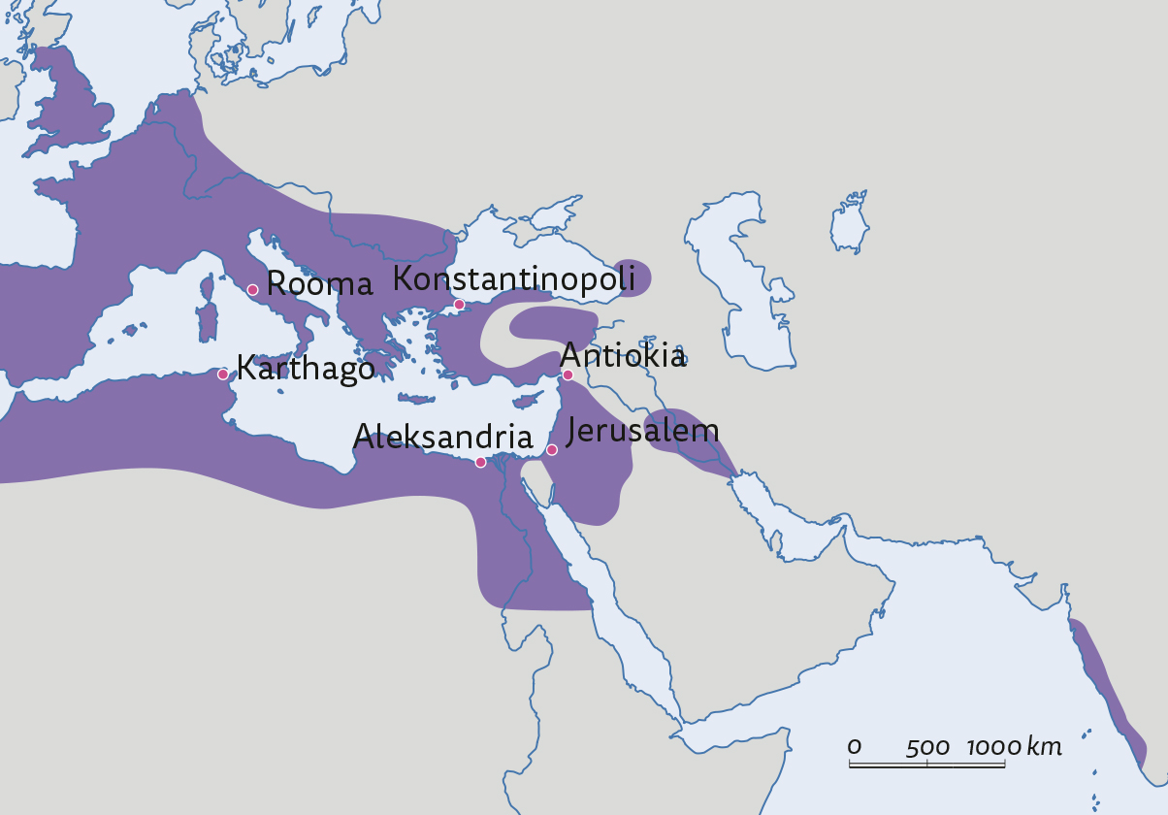
Kristinuskon levinneisyys 300-luvun lopulla
​

Slide 5
Intialainen kristinusko
ensimmäiset kristityt Intian niemimaalla ensimmäisellä vuosisadalla​
kastijärjestelmä, hindulaisuus ja intialainen kulttuuri vaikuttaneet kristinuskoon​
  aluksi lähetystyötä tehtiin ylempien kastien parissa​
  monet intialaiset teologit ylimpiin kastiin kuuluvia​
nykyisin suurin osa kristityistä daliteja eli kastittomia ​
  dalit-teologian tavoitteena parantaa kastittomien asemaa yhteiskunnassa​
  kritisoivat kristinuskon kytköstä ylempiin kasteihin​
kristittyihin kohdistuu nykyisin vainoja​

Slide 6
Kristinusko Kiinassa
kristinusko nähty länsimaisena ilmiönä​
Kiinassa hyväksytään virallisesti katolinen ja protestanttinen kristinusko​
maassa paljon myös epävirallisia seurakuntia, joita kutsutaankotikirkkoliikkeeksi​
kristinusko leviää voimakkaasti Kiinassa​
haasteena uskonnon kontekstualisointi​

Slide 7
Kristinusko Kaakkois-Aasiassa
Filippiineillä enemmistö kristittyjä ​
muualla kristityt pieni vähemmistö​
yhteistyö eri kristillisten yhteisöjen kanssa​
lähetystyö

Slide 8
Oseania
Australiassa ja Tyynenmeren saarilla kristinusko valtauskonto​
kristinusko tuotiin 1700–1800-luvulla siirtomaaisäntien ja lähestyön toimesta alueelle​
alueen alkuperäiskansojen pakkokristillistäminen​
Australia:​
  anglikaaninen kirkko suurin kirkkokunta​
  karismaattinen kristillisyys ​
  alkuperäiskansojen teologiaa kehitetty esim. aboriginaalien parissa

Slide 9
Keskeiset käsitteet
dalitit
kotikirkkoliike
lähetystyö
kontekstualisointi
dalit-teologia
alkuperäiskansojen teologia
Tuomas-kristityt

